Slide 1


Présentation de Git

Slide 2

Introduction
SVN et CVS => centralisé
Créateur de git Linux Torvalds en 2005
Chaque développeur possède une copie complète de l’historique du projet
Avantages : décentralisé, rapide, fiable

Slide 3
Git
Décentralisé : pas besoin d’une connexion permanente au serveur
Rapide : les commits, les branches et les fusions peuvent se faire en local
Historique fiable : Chaque changement est tracé
Travail collaboratif : Permet de gérer plusieurs développements en même temps

Slide 4
Vocabulaire
Dépôt (repository)
Commit
Branche
Fusion (merge)
Remote

Slide 5
Installation
Windows : https://git-scm.com/downloads
Linux : sudo apt install git
On vérifie avec git --version
Configuration :
Git config --global user.name
Git config --global user.email

Slide 6
Fichier .gitconfig
Le fichier de paramètre est .gitconfig
Personnalisation de git (couleurs, alias, éditeur par défaut,…)
Les informations des branches utilisées sur le local et les URL des répertoires distants.
Pour afficher les configurations :
Git config --list

Slide 7
Initialisation du projet
Git init
Git clone https://github.com/monNom/monProjet.git
SandBox : git@github.com:Ziowww/SandBoxGit.git

Slide 8
Suivi des fichiers
Commandes :
git status
git add
git commit
git log

Slide 9
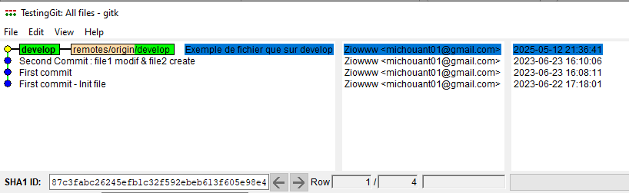
Historique
Commande :
git log –graph / gitk
git show
git diff

Slide 10
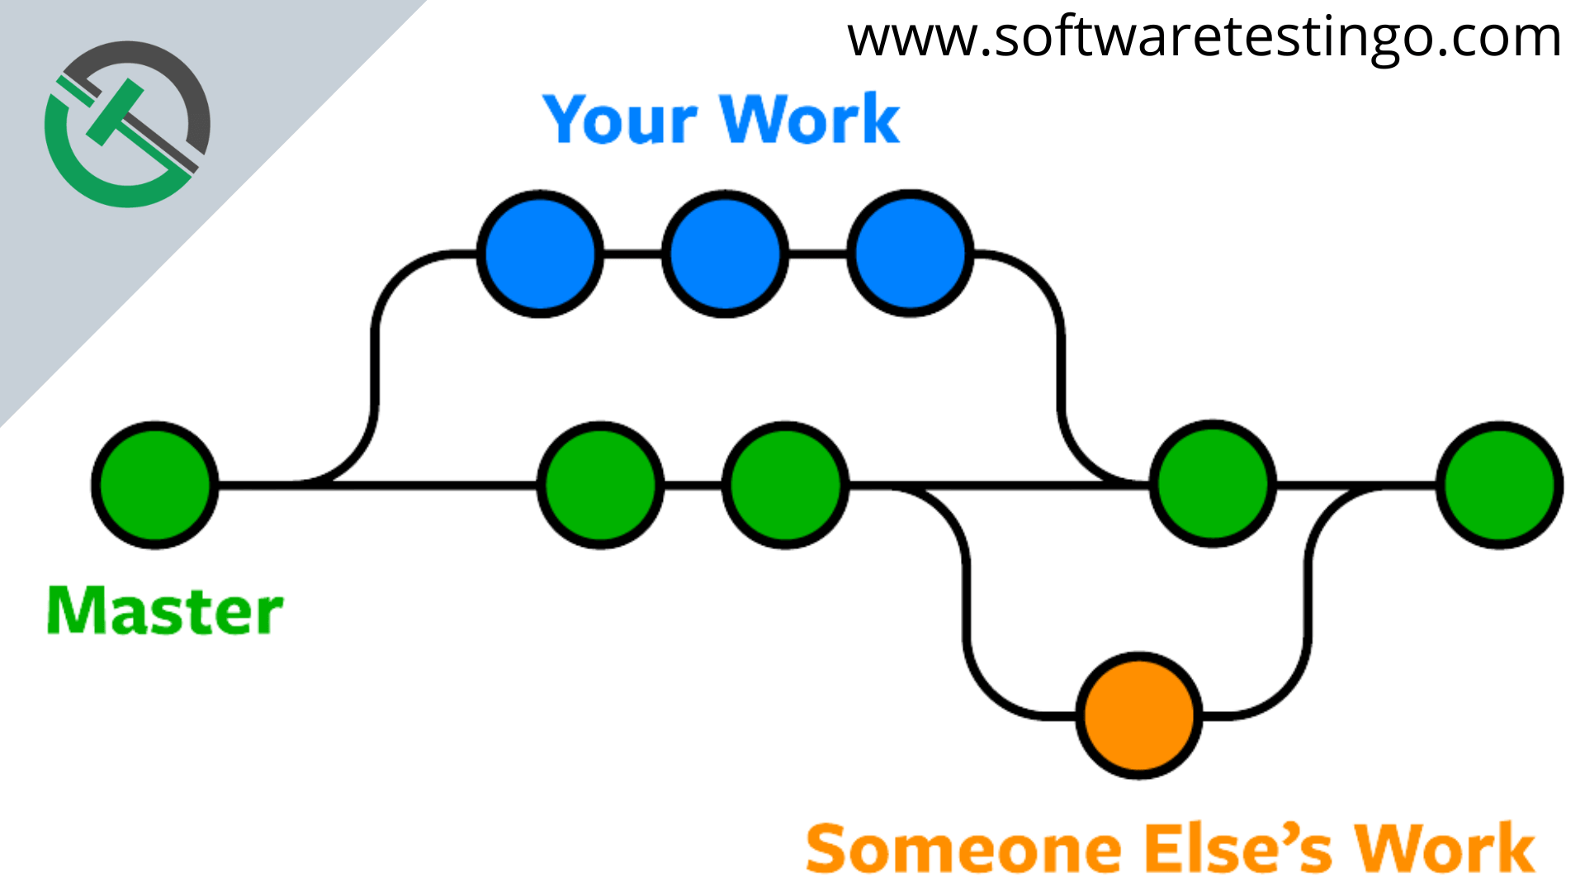
Branches
Commande :
git branch / git checkout –b
git checkout uneAutreBranche
git merge

Slide 11
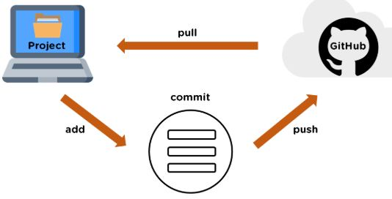
Collaborations distantes
Utilisation de gitLab/gitHub
Commandes:
git clone
git push
git pull

Slide 12
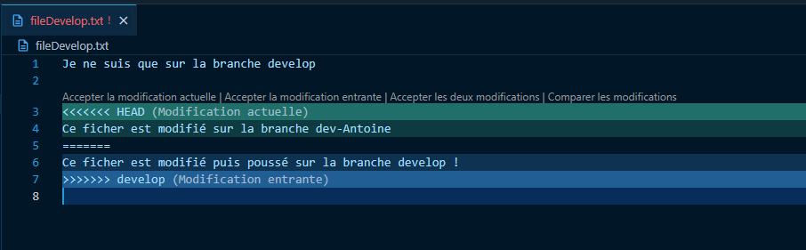
Résolution de conflits
Git merge

Slide 13
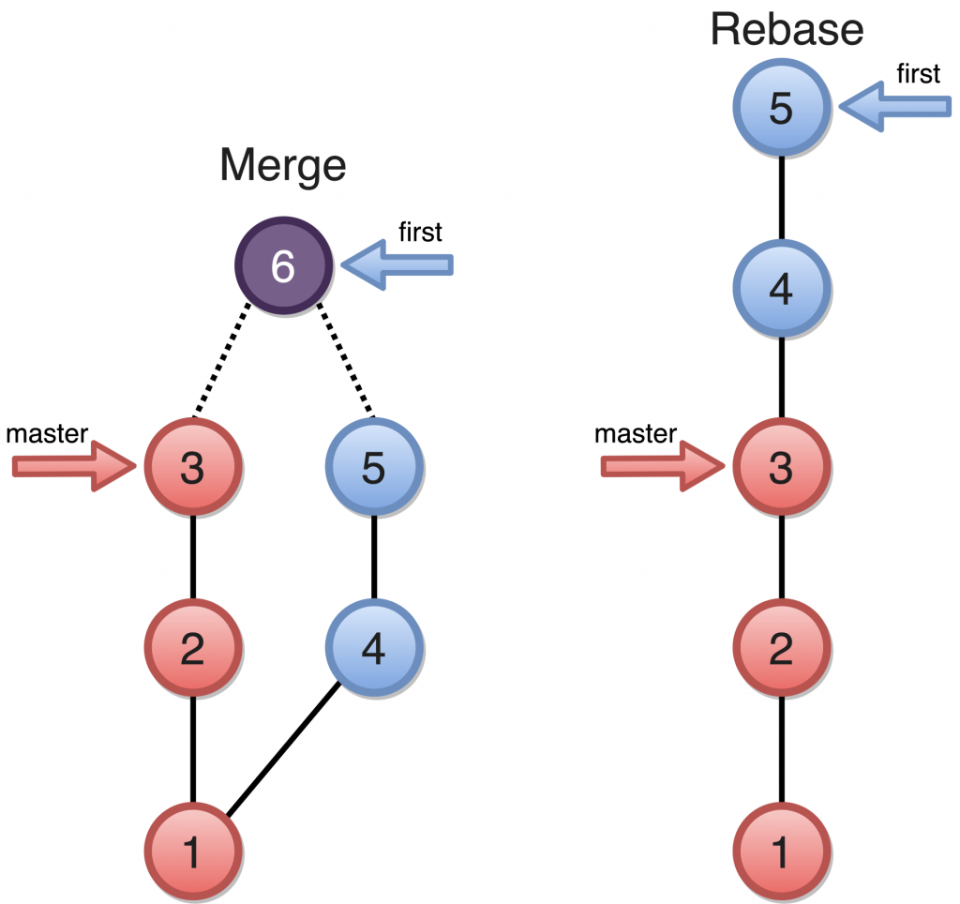
Git Rebase ou merge ?
Git merge combine deux branches en créant un commit de fusion
Git rebase réapplique les commits d’une branche par-dessus une autre pour obtenir un historique linéaire.

Slide 14
Pour aller plus loin…
Sauver son travail en cours : Git stash (pop, apply)
Personnaliser configuration git avec git config : Git config --global alias.st status
Utilisation des projets imbriqués et de partage librairie : .gitmodules
Les hooks (pre-commit, pre-push, commit-msg) utilisable dans .git/hooks/*
Lien Utiles :
https://devdocs.io/git/
https://git-scm.com/doc

